Slide 1
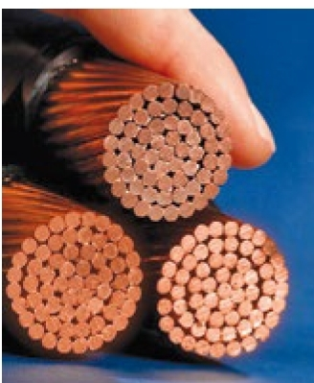
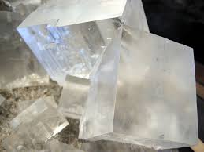
Solidi
A differenza dello stato liquido, in cui le interazioni intermolecolari sono transienti, le interazioni che formano il solido non variano significativamente nel tempo.
A seconda delle interazioni che li costituiscono, i solidi possono essere classificati in 4 gruppi, ciascuno con caratteristiche specifiche che dipendono dalle interazioni:
Solidi metallici: in questo caso la forza che li tiene insieme è il legame metallico. Sono buoni conduttori di corrente e di calore. Temperature di fusione molto variabili. Lucenti, malleabili.
Esempi: rame, stagno, ferro, oro, leghe metalliche...
Solidi ionici: basati su legami ionici. In genere i solidi ionici hanno strutture che si ripetono nello spazio, formando cristalli. Allo stato solido sono cattivi conduttori di elettricità. Temperature di fusione molto alte. Sono solidi duri ma fragili.
Esempi: NaCl, cristalli di sali.

Slide 2
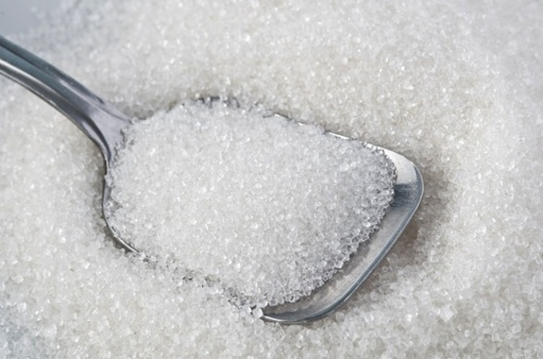
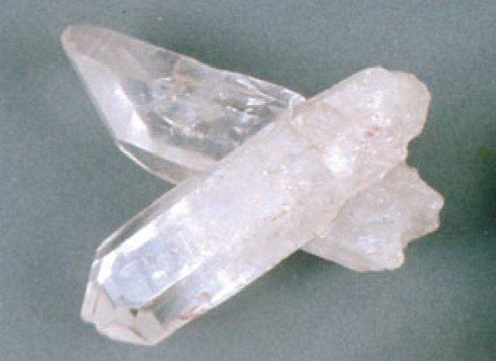
Solidi molecolari: formati da molecole tenute assieme da interazioni intermolecolari (interazioni dipolo-dipolo, legami a idrogeno, forze di London). Sono solidi teneri, con temperature di fusione piuttosto basse. Qualche volta volatili.
Esempi: saccarosio (zucchero da cucina), tenuto assieme da legami a idrogeno; I₂, formato attraverso forze di dispersione.
Solidi covalenti: atomi tenuti assieme da legami covalenti. Sono molto duri, cristallini e isolanti.
Esempi: solidi di elementi del IV gruppo, ovvero il carbonio (diamante e grafite) e il silicio, sia nella forma pura che come ossido (silicati, quarzo).
Che tipo di solido è il ghiaccio?

Slide 3
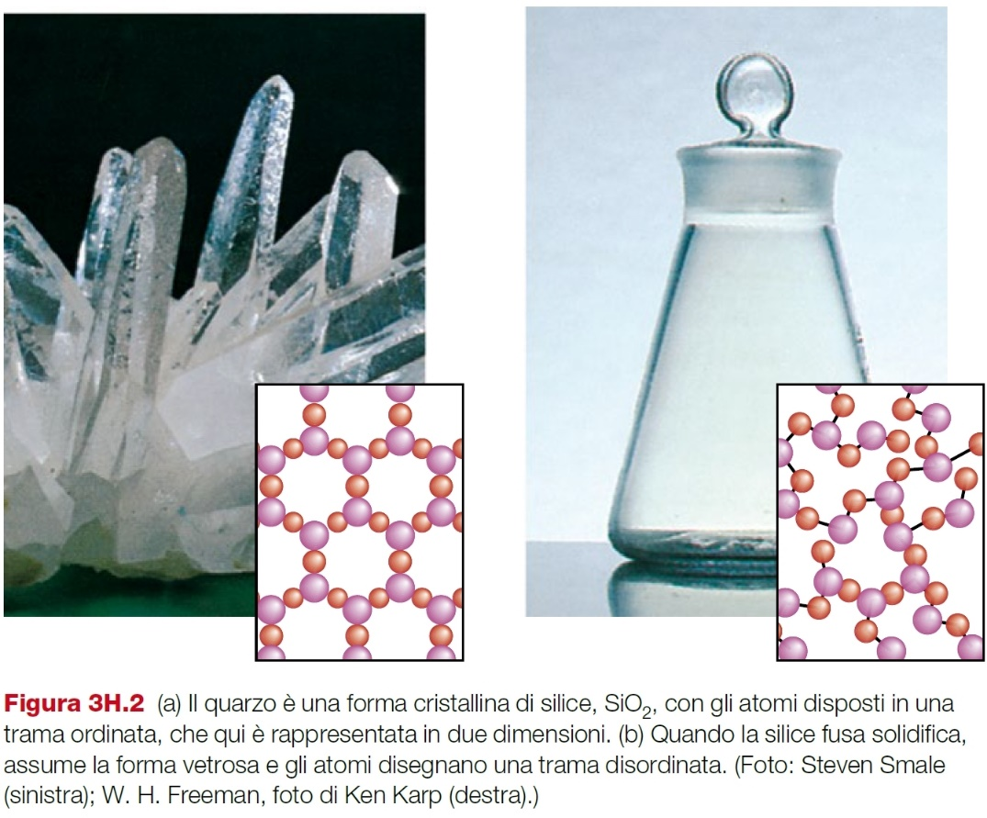
Solidi cristallini e solidi amorfi
I solidi cristallini sono costituiti a livello microscopico da un’unità sempre uguale di atomi o di molecole, che si ripete nelle tre direzioni dello spazio. Nei solidi cristallini, le particelle che formano il solido sono disposte con un ordine a lungo raggio. Sono spesso cristallini i solidi ionici, i solidi metallici e i solidi covalenti. Possono essere cristallini anche i solidi molecolari.
Esempio: il quarzo ha formula SiO₂ ed è un solido cristallino covalente.
Solidi amorfi: sono solidi che non presentano un ordine a lungo raggio (indipendentemente dal tipo di interazioni). La temperatura di fusione non è ben definita, ma è un intervallo e varia a seconda delle interazioni: i solidi amorfi prima si ammorbidiscono e poi si sciolgono.
Esempio: il vetro è formato da ossigeno e silicio, ma non ordinati nel reticolo cristallino del quarzo, in una forma disordinata, o con un ordine a corto raggio.

Slide 4
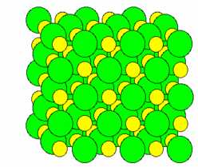
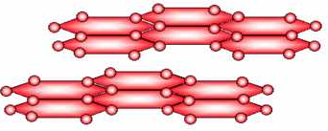
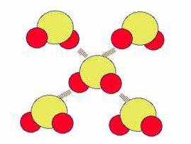
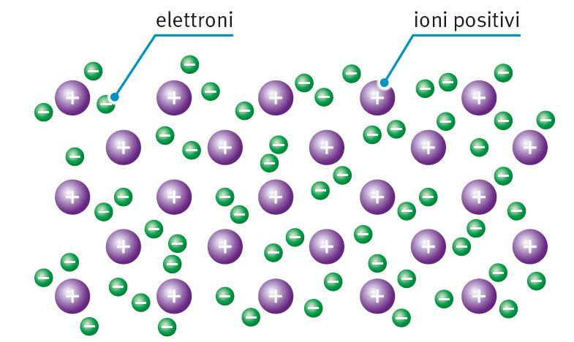
Solidi cristallini
Solidi cristallini ionici: NaCl
Solidi cristallini covalenti: grafite
Solidi cristallini molecolari: ghiaccio
Solidi metallici

Slide 5
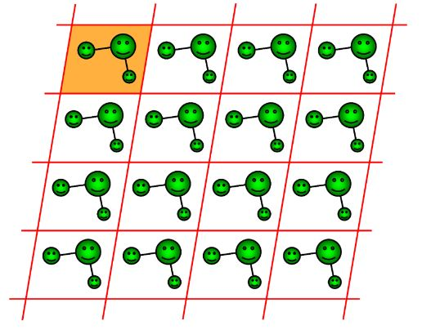
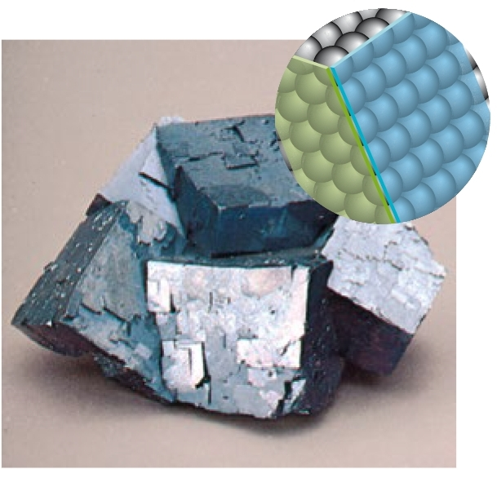
Il reticolo cristallino
I cristalli sono formati da molecole (o atomi, o ioni) allineati in un reticolo cristallino che si ripete nello spazio. L’unità fondamentale di questo reticolo, chiamata cella elementare, si ripete lungo 3 direzioni dello spazio per traslazione, formando tutto il solido.
La cella elementare è sempre un parallelepipedo, ma può avere lati e angoli diversi.
Nel caso più semplice la cella elementare è un cubo, con tutti i lati uguali e gli angoli di 90°.
L’ordine della cella elementare si ripete nelle facce del solido cristallino. I cristalli infatti mostrano una struttura piuttosto regolare anche a livello macroscopico, con facce piane e spigoli vivi. Solitamente hanno forme geometriche ben definite.

Slide 6
Cella elementare (o cella unitaria)
Un solido cristallino può essere costruito a partire da una cella unitaria utilizzando operazioni di traslazione
Traslazione lungo l’asse x
Cella unitaria
Traslazione lungo l’asse y
Traslazione lungo l’asse z

Slide 7
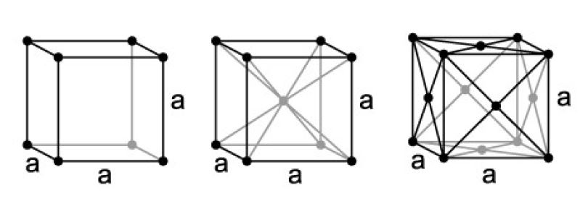
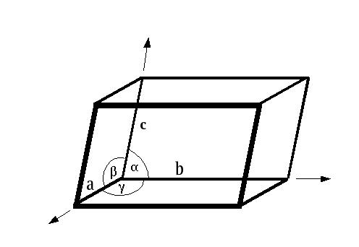
Una cella che contiene le unità strutturali solo
Ai suoi vertici viene detta cella primitiva (1)
Sono possibili anche celle con unità strutturali all’interno della cella (cella a corpo centrato, 2) o sulle facce del parallelepipedo (cella a facce centrate, 3).
1
2
3
In generale, in 3D, la cella elementare è un parallelepipedo caratterizzato da 3 vettori base a, b e c che partono da uno stesso vertice e dagli angoli α, β, e γ , formati tra i vettori (b, c), (c, a) e (a, b) come mostrato in figura.
Parametri di reticolo
a, b, c
α, β, χ

Slide 8
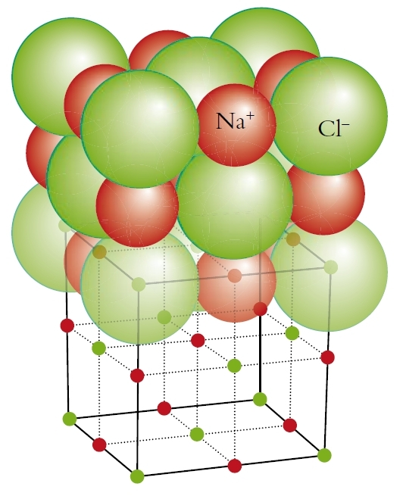
Celle elementari di NaCl e di CsCl
Nel cristallo di cloruro di sodio, gli ioni cloro si trovano sui nodi reticolari di un reticolo cubico a facce centrate. Gli ioni sodio si posizionano negli interstizi tra questi. In questo modo si massimizza l’interazione tra ioni positivi e negativi e, quindi, l’energia reticolare.
(E’ possibile vedere la stessa struttura come formata da un reticolo cubico a facce centrate di ioni sodio).

Slide 9
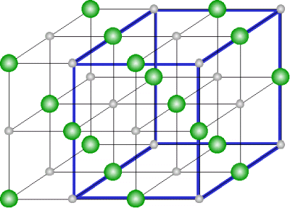
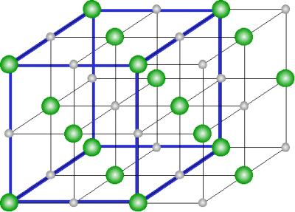
NaCl
Cl FCC Na FCC

Slide 10
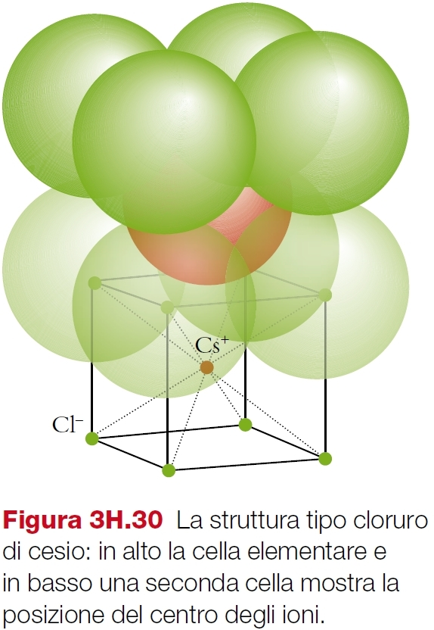
Celle elementari di NaCl e di CsCl
Nel cristallo di cloruro di sodio, gli ioni cloro si trovano sui nodi reticolari di un reticolo cubico a facce centrate. Gli ioni sodio si posizionano negli interstizi tra questi. In questo modo si massimizza l’interazione tra ioni positivi e negativi e, quindi, l’energia reticolare.
(E’ possibile vedere la stessa struttura come formata da un reticolo cubico a facce centrate di ioni sodio).
Da quanti ioni sodio è circondato ciascuno ione cloruro?
Nel cristallo di cloruro di cesio, gli ioni cloro si trovano sui nodi reticolari di un reticolo cubico primitivo. Gli ioni cesio, infatti, sono più grandi degli ioni sodio e non riescono a sistemarsi nella stessa posizione del sodio (sopra).
Da quanti ioni cloruro è circondato ciascuno ione cesio?
Quanti ioni cesio sono presenti nella cella elementare? Quanti ioni cloruro?
Quanti ioni Na⁺ e Cl⁻ sono presenti nella cella di NaCl?

Slide 11
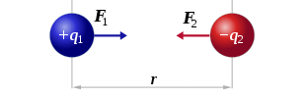
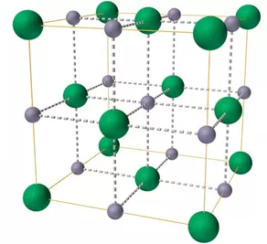
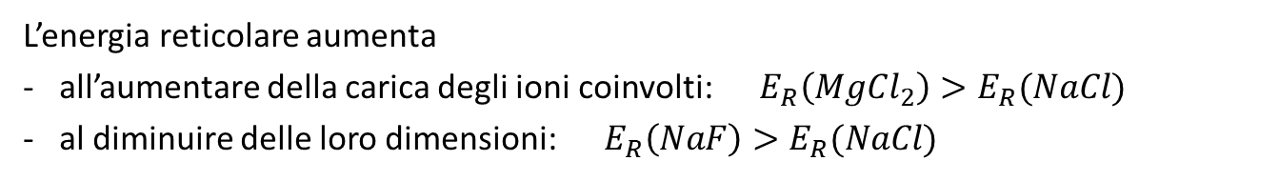

Energia reticolare nei solidi ionici
I solidi ionici sono tenuti assieme da forze elettrostatiche Coulombiane tra ioni positivi negativi. In base alla legge di Coulomb, l’energia del legame ionico è proporzionale alla carica degli ioni positivo e negativo e inversamente proporzionale al quadrato della distanza tra questi.
$$\left|F_{1}\right|=\left|F_{2}\right|=k_{e}\frac{q_{1}∙q_{2}}{r^{2}}$$
L’energia reticolare di un solido ionico è l’energia che tiene assieme gli ioni, considerando tutti i contributi, sia di ioni vicini che di quelli più lontani. I primi vicini sono di segno opposto e quindi si creano forze attrattive, mentre gli atomi a questi vicini sono di segno uguale allo ione iniziale, generando quindi forze repulsive. E così via.
Per NaCl, l’energia reticolare può essere descritta come l’energia associata alla reazione: Na⁺_{(g)} + Cl⁻_{(g)} → NaCl_{(s)}
L’energia reticolare aumenta
all’aumentare della carica degli ioni coinvolti: $E_{R}\left(Mg{Cl}_{2}\right)>E_{R}(NaCl)$
al diminuire delle loro dimensioni: $E_{R}\left(NaF\right)>E_{R}(NaCl)$

Slide 12
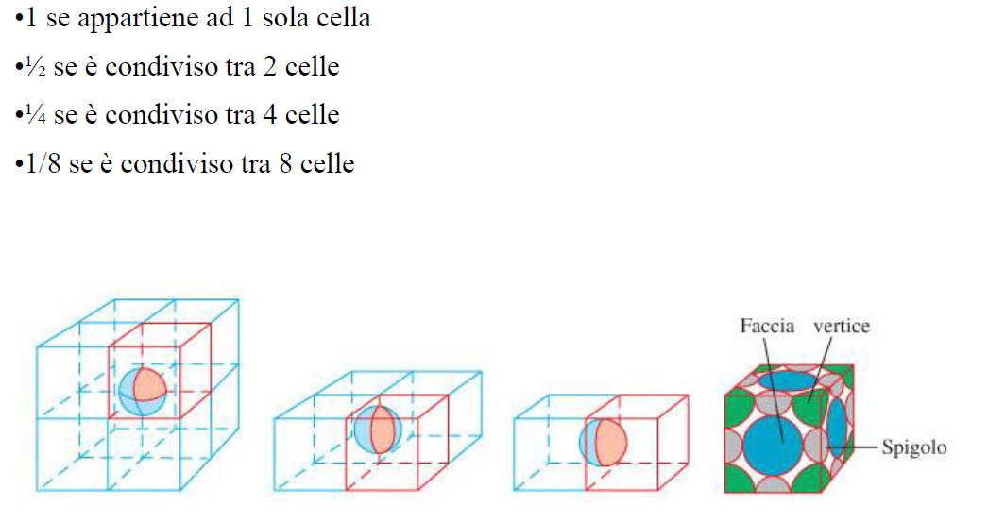
Calcolare il numero di atomi in ogni cella elementare

Slide 13
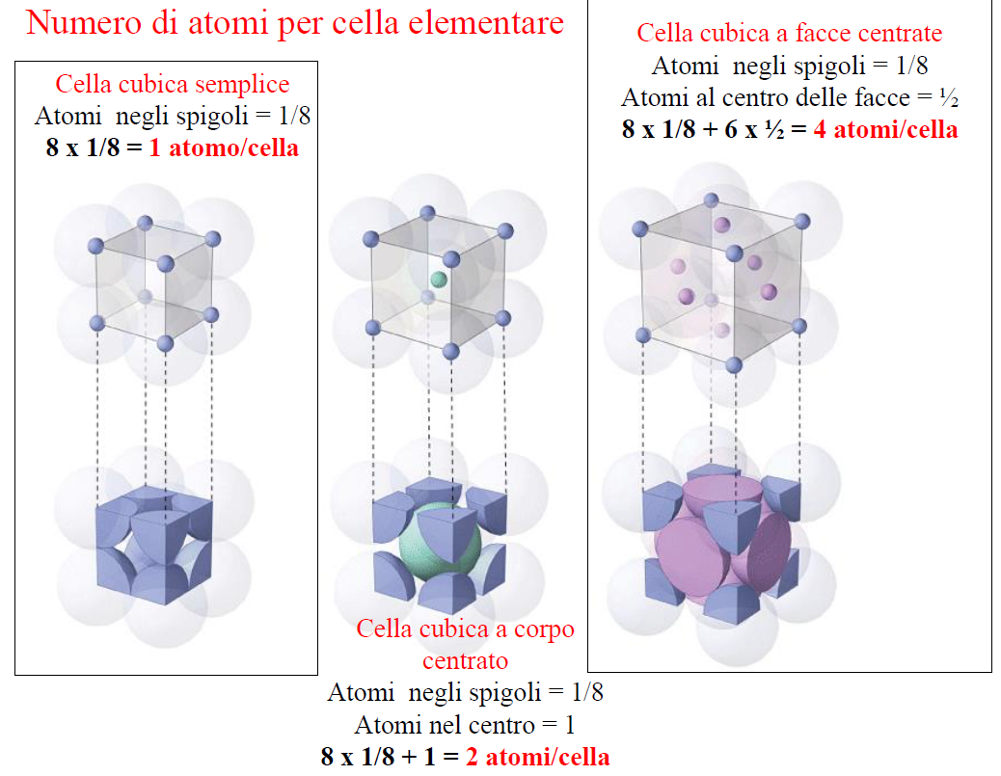

Slide 14
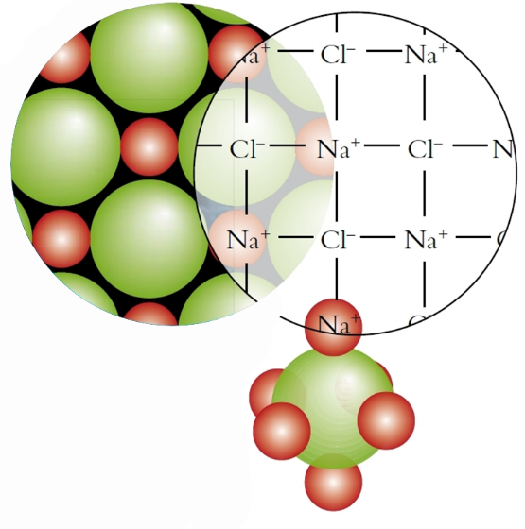
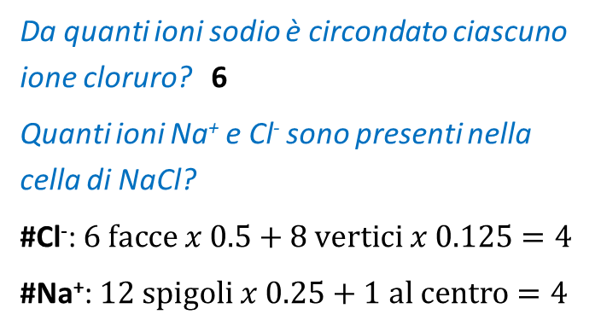
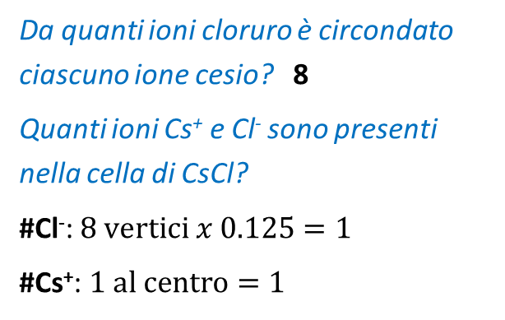
NaCl CsCl
Da quanti ioni sodio è circondato ciascuno ione cloruro? 6
Quanti ioni Na⁺ e Cl⁻ sono presenti nella cella di NaCl?
#Cl⁻: $6 facce x 0.5+8 vertici x 0.125=4$
#Na⁺: $12 spigoli x 0.25+1 al centro=4$
Da quanti ioni cloruro è circondato ciascuno ione cesio? 8
Quanti ioni Cs⁺ e Cl⁻ sono presenti nella cella di CsCl?
#Cl⁻: $8 vertici x 0.125=1$
#Cs⁺: $1 al centro=1$

Slide 15
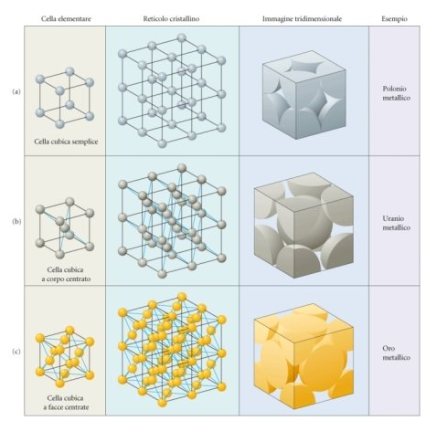
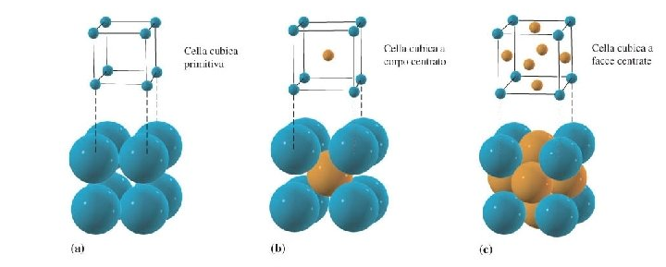
Celle
cubiche

Slide 16
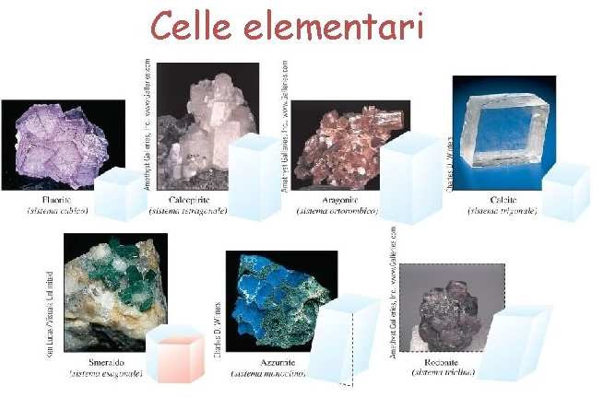
I sette sistemi cristallini

Slide 17
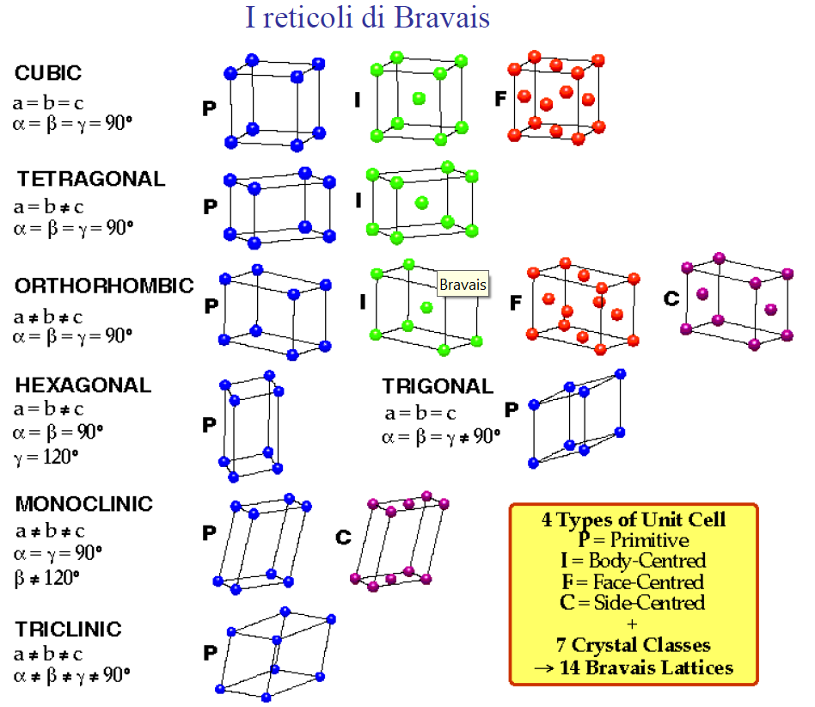

Slide 18
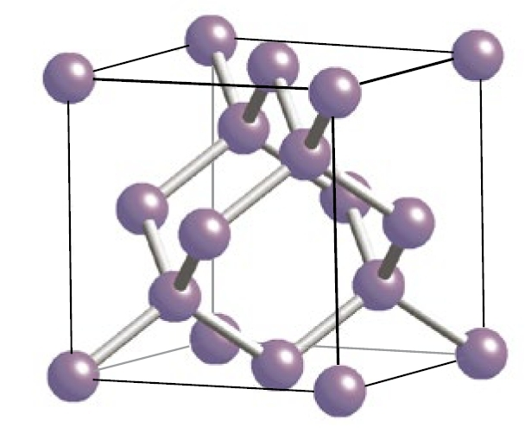
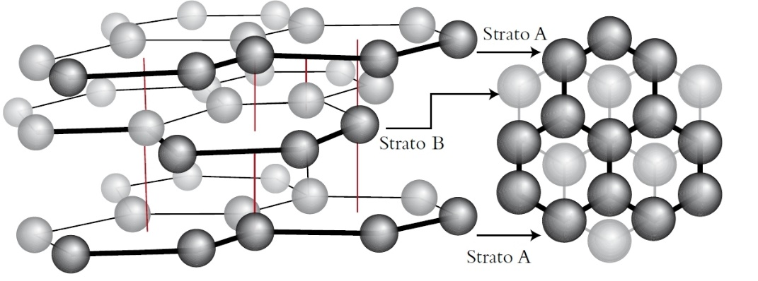
Solidi covalenti: diamante e grafite
Nella struttura del diamante, un solido covalente, ogni atomo di carbonio è circondato da 4 legami covalenti con altrettanti atomi, formando una geometria tetraedrica. Il legame covalente è molto forte rendendo il diamante il solido noto con più alta temperatura di fusione e tra i solidi più duri.
Questa però non è l’unica forma del carbonio che possiamo trovare: gli allotropi sono solidi della stessa sostanza (che hanno lo stesso tipo di atomi e le stesse connessioni tra gli atomi), ma che presentano proprietà diverse a causa della diversa struttura.
Nella grafite gli atomi di carbonio si dispongono in piani con struttura esagonale. I piani di grafite sono tenuti assieme da interazioni meno forti e possono scivolare uno sull’altro.
Altre forme allotropiche del carbonio sono ad esempio il fullerene (che però è un solido molecolare), i nanotubi di carbonio, e il grafene (Nobel per la fisica nel 2010).

Slide 19
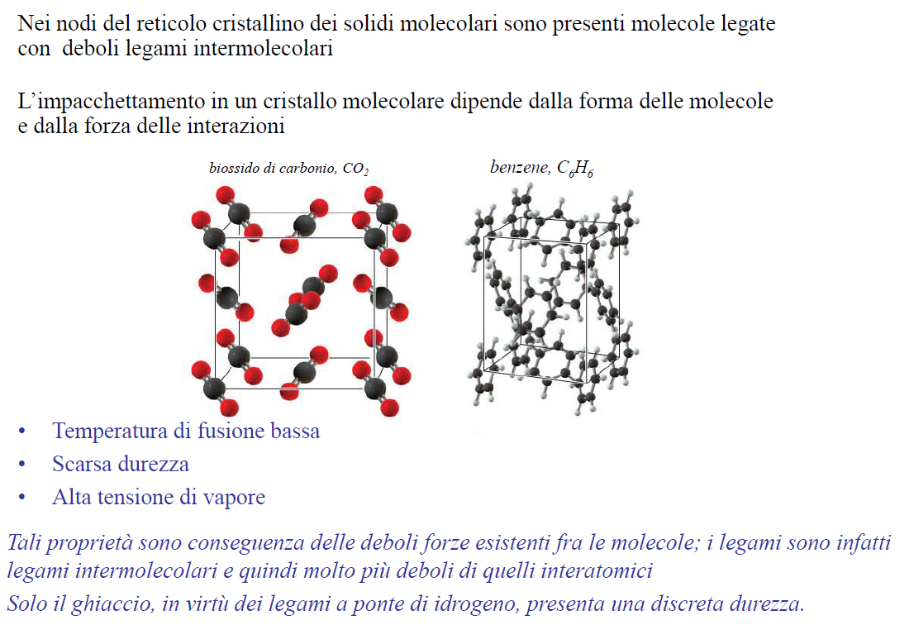
Solidi molecolari

Slide 20
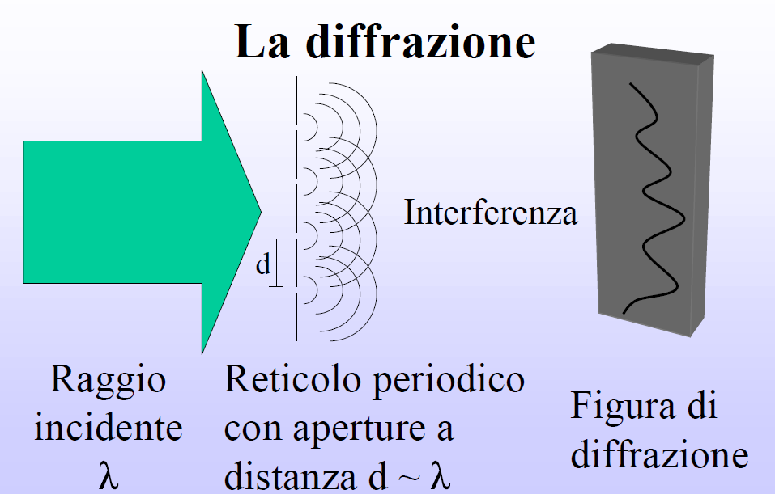
Struttura dei cristalli: diffrazione dei raggi X
Raggi X hanno λ ~ 0.4 Å Distanze interatomiche ~ 1 Å
I cristalli sono reticoli con fenditure (gli atomi diffondenti) poste a distanza adeguata per creare una figura di diffrazione

Slide 21
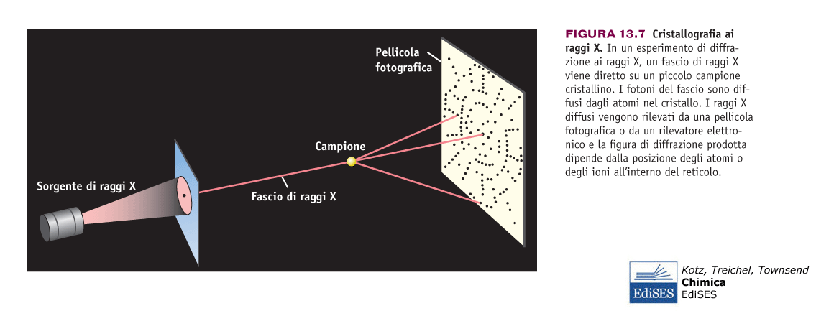
La tecnica di diffrazione di raggi-X permette la determinazione delle strutture cristalline, informazione che porta alla conoscenza della geometria della molecola (distanze ed angoli di legame) e del tipo di interazioni intermolecolari presenti nello stato solido.
Si può anche misurare il raggio ionico

